Slide 1
都市計画実習サステナ班
最終発表
2019/6/21
Youは何しにつくばへ？
Why did you come to Tsukuba ?
～つくば市のお店の言語対応と留学生の可能性～
代表
副代表
資料DB
印刷機器
大内 咲絵
石井 樹
加藤 大緒
稲石 渓太
班員
一井 直人
冨島 可菜
原田 賢志
担当教員
TA
谷口 守
御手洗 陽
出典；Youは何しに日本へ？公式Twitterより

Slide 2
最終発表の流れ
背景
目的・目標
仮説
調査
提案
Youは何しにつくばへ？
Why did you come to Tsukuba ?
出典；Youは何しに日本へ？公式Twitterより

Slide 3
背 景
Youは何しにつくばへ？
Why did you come to Tsukuba ?
出典；Youは何しに日本へ？公式Twitterより

Slide 4
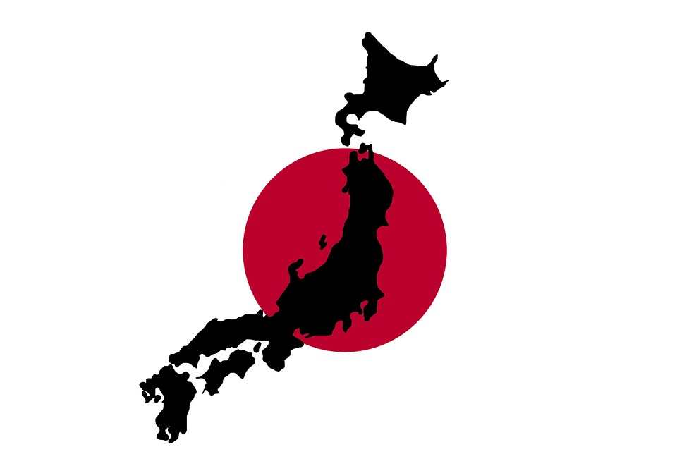
背景
目的・目標
仮説
調査
提案
今、日本では外国人の数が増加しています！
Youは何しにつくばへ？
Why did you come to Tsukuba ?

Slide 5
背景
目的・目標
仮説
調査
提案
2,232,189人
図1 全国の在留外国人数の推移
Youは何しにつくばへ？
Why did you come to Tsukuba ?
総務省統計局統計調査部国勢統計課
国勢調査より作成

Slide 6
背景
目的・目標
仮説
調査
提案
それでは、
つくば市ではどうでしょうか……
ツクツク
スピーフィ
Youは何しにつくばへ？
Why did you come to Tsukuba ?
https://iso-labo.com/labo/mascot/Ibaraki_Tsukuba-shi_character.html

Slide 7
背景
目的・目標
仮説
調査
提案
(人)
つくば市の総人口に占めるつくば市の外国人の割合
全国の総人口に占める全国の外国人の割合
つくば市の外国人数
図2 全国とつくば市の総人口に占める外国人の割合
Youは何しにつくばへ？
Why did you come to Tsukuba ?
総務省統計局統計調査部国勢統計課
国勢調査より作成

Slide 8
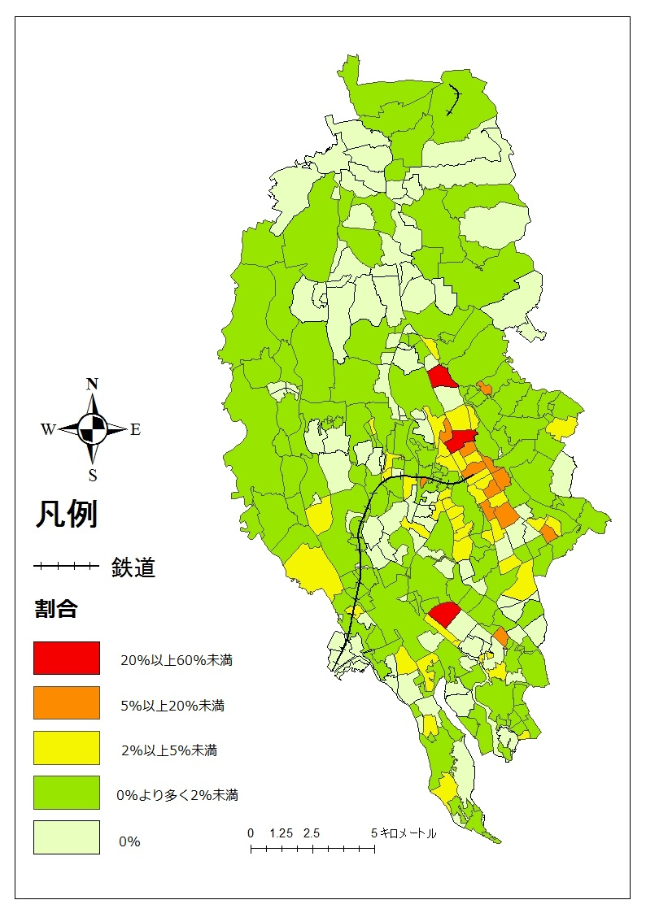
背景
目的・目標
仮説
調査
提案
身近な場所に外国人は
密集している
・大学周辺
・駅周辺
など
Youは何しにつくばへ？
Why did you come to Tsukuba ?
図3 つくば市の町丁目別外国人割合

Slide 9
背景
目的・目標
仮説
調査
提案
「国際都市つくば」
国際交流
多文化共生
外国人が安心して生活できる、
「住んでみたい 住み続けたい まち つくば」
の実現を目指す
Youは何しにつくばへ？
つくば市公式HPより
https://www.city.tsukuba.lg.jp/shisei/torikumi/kokusai/index.html
Why did you come to Tsukuba ?

Slide 10
背景
目的・目標
仮説
調査
提案
外国人が安心して生活できるまちにするには？
～
～
言語の問題！
(人)
図4 つくば市で心配なことや困っていること(複数回答)
言語に困るつくば市の外国人は多い！
※つくばフェスティバルに来た
外国人つくば市民88人を対象とした調査
2016（平成28）年９月 つくば市グローバル化基本指針
https://www.city.tsukuba.lg.jp/_res/projects/default_project/_page_/001/001/937/Tsukuba_City_Basic_Guideline_for_Globalization_JP.pdf

Slide 11
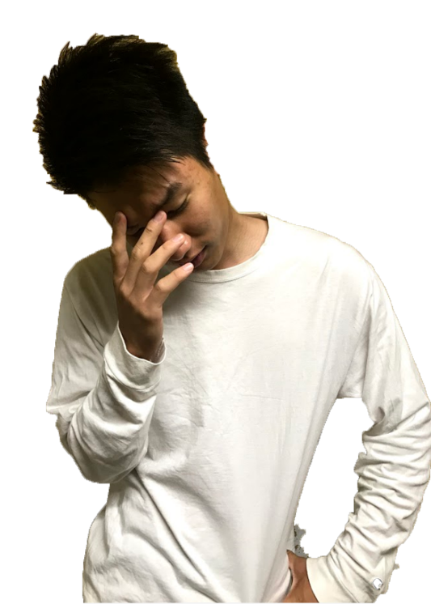
背景
目的・目標
仮説
調査
提案
日本語が分からない
日常的に使うお店でも困ることがあるのでは・・・？
Youは何しにつくばへ？
Why did you come to Tsukuba ?

Slide 12
背景
目的・目標
仮説
調査
提案
目的・目標
Youは何しにつくばへ？
Why did you come to Tsukuba ?
出典；Youは何しに日本へ？公式Twitterより

Slide 13
背景
目的・目標
仮説
調査
提案
目的
我々サステナ班は
外国人が不自由なく
生活できるまちを目指す
目標
そのために…
日常的に使うお店で
多言語対応を充実させる
Youは何しにつくばへ？
Why did you come to Tsukuba ?

Slide 14
背景
目的・目標
仮説
調査
提案
仮 説
Youは何しにつくばへ？
Why did you come to Tsukuba ?
出典；Youは何しに日本へ？公式Twitterより

Slide 15
背景
目的・目標
仮説
調査
提案
仮説：留学生が外国人居住者の助けになる
外国人
居住者
言葉が通じる！！
言葉が通じない…
店
多言語
話者
留学生
留学生アルバイト
が解決！
Youは何しにつくばへ？
Why did you come to Tsukuba ?

Slide 16
背景
目的・目標
仮説
調査
提案
留学生のアルバイト店員が
外国人居住者の助けになるかもしれない！
Youは何しにつくばへ？
Why did you come to Tsukuba ?
出典；Youは何しに日本へ？公式Twitterより

Slide 17
背景
目的・目標
仮説
調査
提案
3段階の仮説検証
１．外国人居住者はどのように困っているのか
２．店はどのように対応しているのか
３．留学生のアルバイトによって解決できるのか
外国人
居住者
店
・外国人居住者と留学生への
アンケート調査
・店舗へのヒアリング調査
によって検証
留学生
Youは何しにつくばへ？
Why did you come to Tsukuba ?

Slide 18
背景
目的・目標
仮説
調査
提案
調 査
Youは何しにつくばへ？
Why did you come to Tsukuba ?
出典；Youは何しに日本へ？公式Twitterより

Slide 19
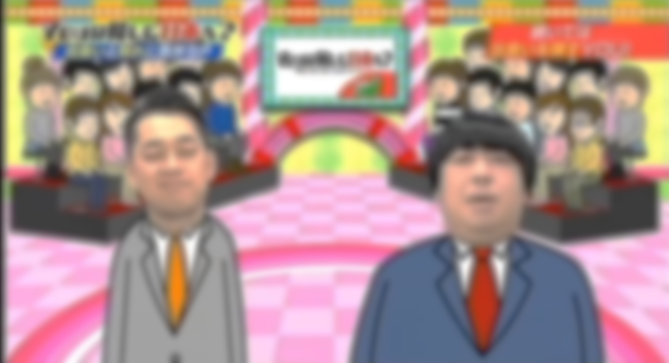
背景
目的・目標
仮説
調査
提案
調査
業種の絞り込み
１．外国人のお客さんが多い
２．今後、留学生雇用の可能性がある
三業種
ファミレス
コンビニ
スーパー
アパレル店
Youは何しにつくばへ？
Why did you come to Tsukuba ?

Slide 20
背景
目的・目標
仮説
調査
提案
仮説検証１.
つくば市の外国人居住者は
どのように困っているのか
アンケート調査
により検証
アンケート調査
により検証
外国人
居住者
店
この範囲を検証！
留学生
Youは何しにつくばへ？
Why did you come to Tsukuba ?

Slide 21
背景
目的・目標
仮説
調査
提案
仮説検証１. つくば市の外国人居住者はどのように困っているのか
アンケート調査概要
アンケート調査概要
質問項目
目的
つくば市の外国人居住者が
お店でどう困っているかを
知るため
質問対象
つくば市の外国人居住者
方法
Googleフォームの利用
①どのような場面で困る
ことがあるのか？
②業種ごとに困る頻度は
どれくらいか？
Youは何しにつくばへ？
Why did you come to Tsukuba ?

Slide 22
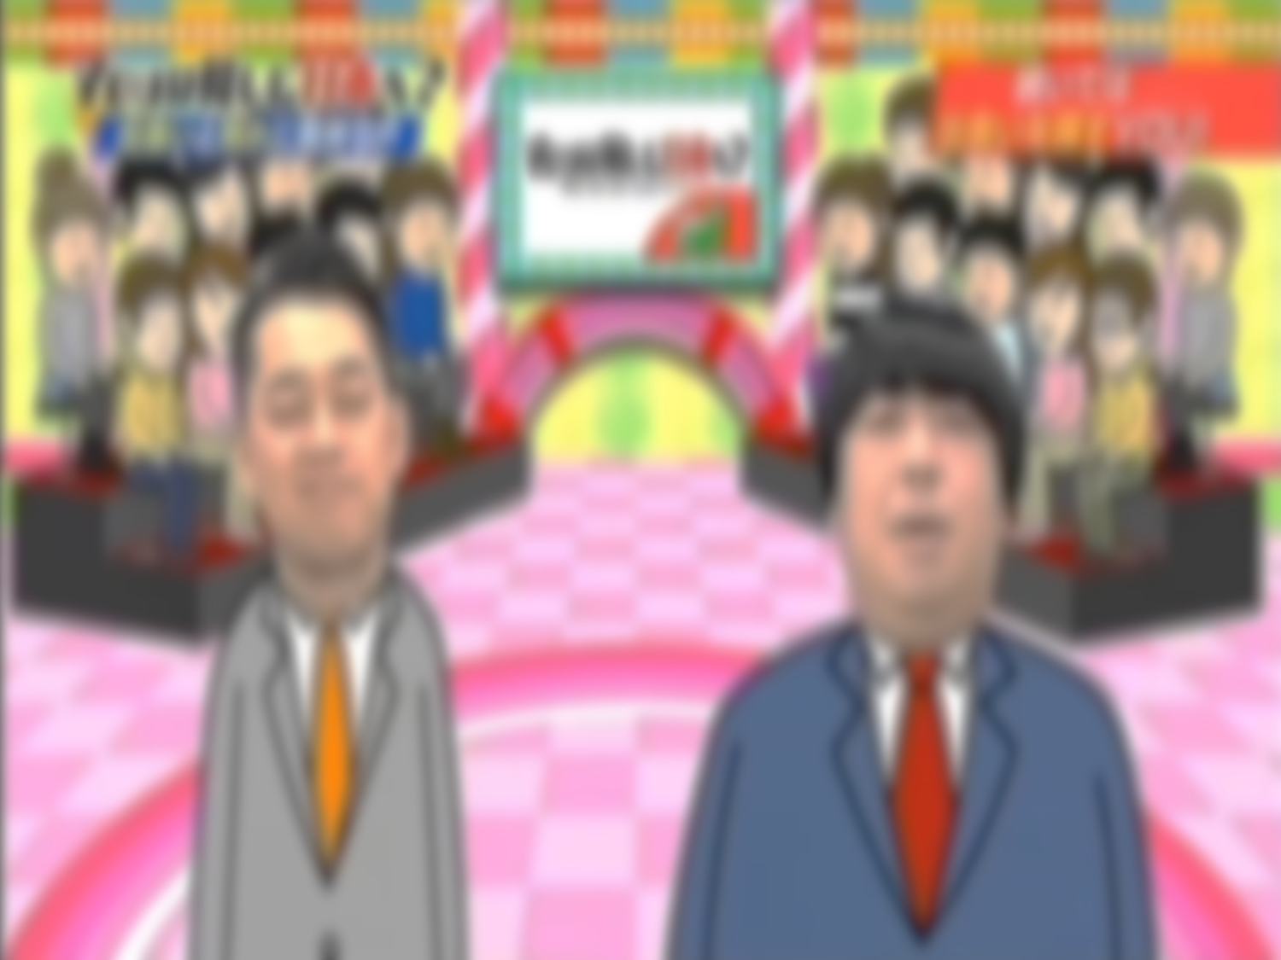
背景
目的・目標
仮説
調査
提案
仮説検証１. つくば市の外国人居住者はどのように困っているのか
アンケート調査概要
N=60
ファミレス
コンビニ
・スーパー
いつもある
(3)
アパレル
図5 メニューや商品に表示されている言語が分からず、困ったことがある
どの業種も、メニューなどの
表記言語を改善する必要がある
Youは何しにつくばへ？
Why did you come to Tsukuba ?

Slide 23
背景
目的・目標
仮説
調査
提案
仮説検証１. つくば市の外国人居住者はどのように困っているのか
アンケート調査概要
N=60
ファミレス
コンビニ
・スーパー
アパレル
図6 店員の使う言語が分からず、困ったことがある
ファミレス、アパレルでは特に、接客の改善が必要
→留学生により改善できる可能性！
Youは何しにつくばへ？
Why did you come to Tsukuba ?

Slide 24
背景
目的・目標
仮説
調査
提案
仮説検証１. つくば市の外国人居住者はどのように困っているのか
・どのような場面で困るのか
仮説検証1.の結果
・メニューなどの言語表記や、
店員の接客言語で困る頻度が多かった。
・店員の言語が分からず困る頻度は、
ファミレス、アパレルで特に高かった。
→留学生アルバイトによって改善できる可能性あり！
Youは何しにつくばへ？
Why did you come to Tsukuba ?

Slide 25
背景
目的・目標
仮説
調査
提案
仮説検証２.
店はどのように対応しているのか
ヒアリング調査
により検証
外国人
居住者
店
この範囲を検証！
留学生
Youは何しにつくばへ？
Why did you come to Tsukuba ?

Slide 26
背景
目的・目標
仮説
調査
提案
仮説検証2. 店はどのように対応しているのか
アンケート調査概要
店舗へのヒアリング調査概要
目的
外国人顧客への対応、および留学生のアルバイト雇用について
店舗側の考えを把握するため
調査対象
筑波大学周辺のファミレス、コンビニ・スーパー、アパレル店
各業種６店舗ずつ、計１８店舗
調査方法
各店舗の店長さんに協力を依頼
直接ヒアリング：１６店舗、電話対応：１店舗、メール対応：１店舗
Youは何しにつくばへ？
Why did you come to Tsukuba ?

Slide 27
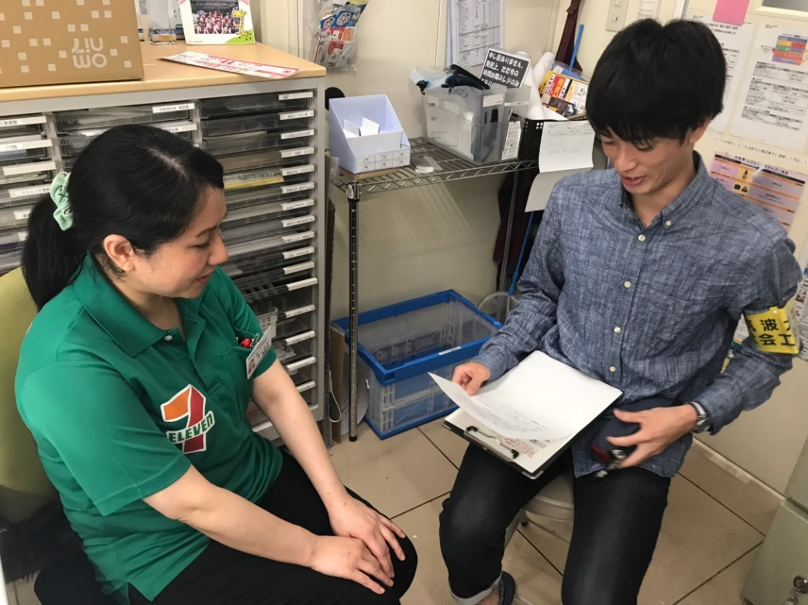
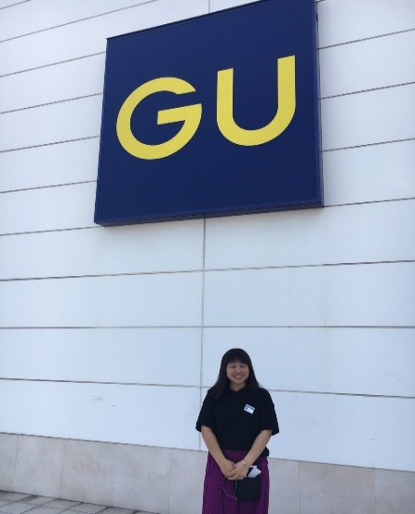
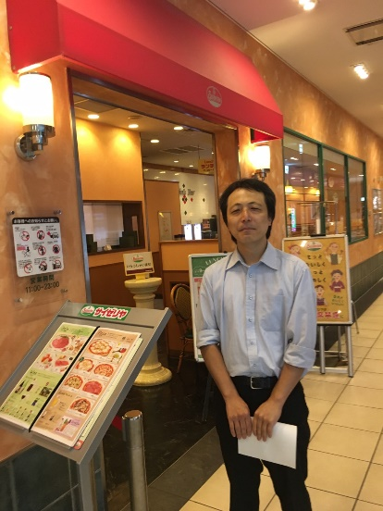
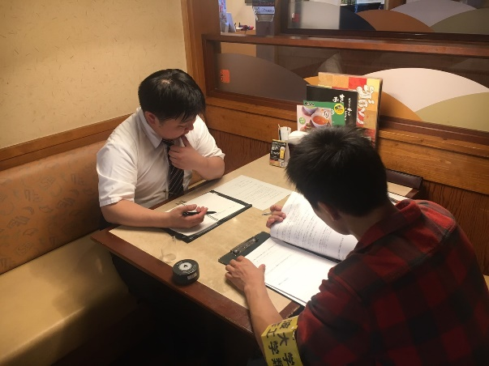
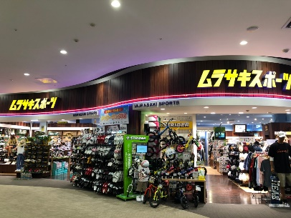
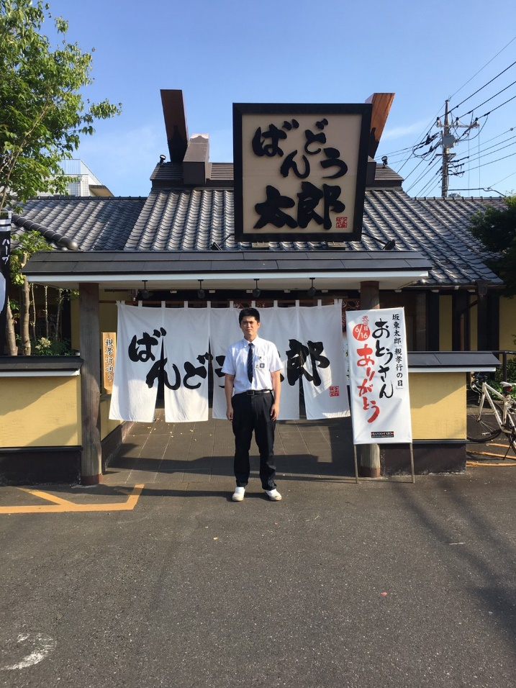
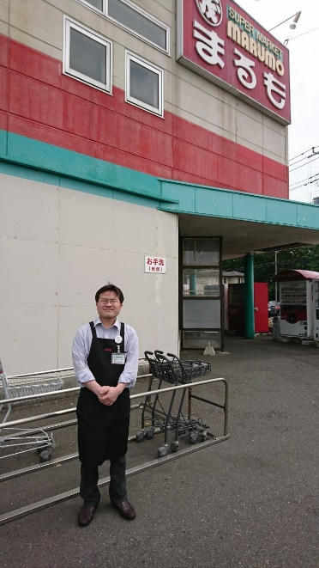
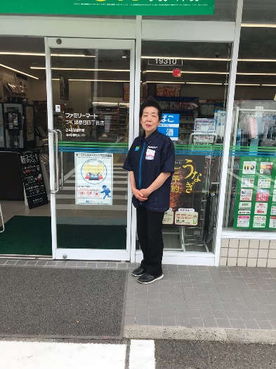
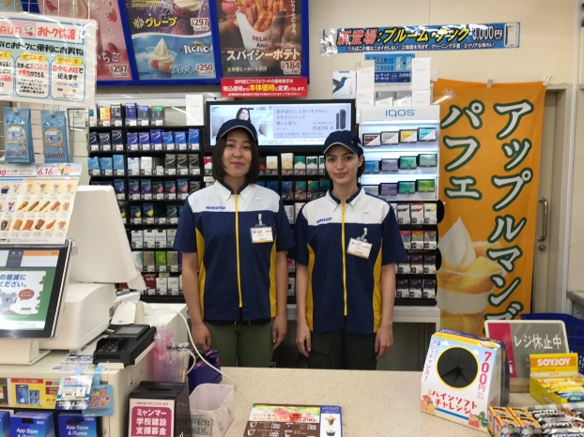
たくさんの方に
協力して
いただきました

Slide 28
背景
仮説
調査
提案
仮説検証2. 店はどのように対応しているのか
アンケート調査概要
主な質問内容
・外国人の方の来店頻度はどのくらいですか？
・外国人の方にどのような対応をしていますか？
・現在の対応状況に満足していますか？
→店ごとに外国人対応の考え方が違う！
Youは何しにつくばへ？
Why did you come to Tsukuba ?

Slide 29
背景
仮説
調査
提案
仮説検証2. 店はどのように対応しているのか
アンケート調査概要
対応の考え方によって店舗を分類
A.外国人の顧客が少ない場合
B.対応の改善を検討
外国人の顧客が
多い場合
C.現在の対応状況に満足
Youは何しにつくばへ？
Why did you come to Tsukuba ?

Slide 30
背景
仮説
調査
提案
仮説検証2. 店はどのように対応しているのか
アンケート調査概要
A.外国人の顧客が少ない場合（該当した店舗：５店）
大学や駅から離れている傾向
→外国人の来店が少ない
改善の余地は
なさそう･･･
・組織的な対応がない傾向
・現在の対応状況に満足
Youは何しにつくばへ？
Why did you come to Tsukuba ?

Slide 31
背景
仮説
調査
提案
仮説検証2. 店はどのように対応しているのか
アンケート調査概要
B.対応の改善を検討（該当した店舗：５店）
・ファミレス３店舗、アパレル２店舗
・外国人への接客に組織的に取り組んでいる
・さらなる対応の改善を考えている
・店全体で接客に注意
・タブレットで通訳
・メニューの英語表記
留学生アルバイトによる
改善の余地がある！
Youは何しにつくばへ？
Why did you come to Tsukuba ?

Slide 32
背景
仮説
調査
提案
仮説検証2. 店はどのように対応しているのか
アンケート調査概要
C.現在の対応状況に満足（該当した店舗：７店）
ファミレス２店舗
アパレル２店舗
コンビニ３店舗
：大学近辺なので
日本語が話せる
留学生客が多い
メニュー、
キャンペーンポスターの
外国語表記で対応
But,
アンケートでは、
店員の言語が分からず
困る外国人が多かった
留学生アルバイトによる
改善の余地がある！
Youは何しにつくばへ？
Why did you come to Tsukuba ?

Slide 33
背景
仮説
調査
提案
仮説検証2. 店はどのように対応しているのか
アンケート調査概要
仮説検証2.の結果
外国人顧客が多いファミレス、アパレルの中で、
・対応の改善を検討している店
・現在の対応状況に満足している店
がみられた
→留学生のアルバイトによって
改善できる可能性
Youは何しにつくばへ？
Why did you come to Tsukuba ?

Slide 34
背景
目的・目標
仮説
調査
提案
仮説検証３.
留学生のアルバイトによって
解決できるのか
（１）店の視点から分析
（２）留学生の視点から分析
外国人
居住者
店
留学生
この範囲を検証！

Slide 35
背景
目的・目標
仮説
調査
提案
仮説検証3. 留学生のアルバイトによって解決できるのか
・どのような場面で困るのか
（１）店の視点から分析
ヒアリングでの質問
・留学生のアルバイトを雇っていますか？
・留学生を雇うことの抵抗や期待はありますか？
店ごとに、留学生の雇用についての
考えに違いがみられた！
Youは何しにつくばへ？
Why did you come to Tsukuba ?

Slide 36
背景
目的・目標
仮説
調査
提案
仮説検証3. 留学生のアルバイトによって解決できるのか
・どのような場面で困るのか
（１）店の視点から分析
留学生の雇用についての考えを３つに分類
１．日本語で日常会話ができれば、期待する能力は日本人と同じ
（該当：１２店舗）
２．日本語で日常会話ができる上で、多言語能力の発揮に期待する
（該当：５店舗）
３．過去の経験から、外国人の方を雇うことに抵抗がある
（該当：１店舗）
Youは何しにつくばへ？
Why did you come to Tsukuba ?

Slide 37
背景
目的・目標
仮説
調査
提案
仮説検証3. 留学生のアルバイトによって解決できるのか
・どのような場面で困るのか
１．日本語で日常会話ができれば、期待する能力は日本人と同じ
（該当：１２店舗）
たとえば、某アパレル店では・・・
日常会話に困らない程度なら、日本人と区別なく雇う
グローバルな会社なので、留学生の力を借りたい
２．日本語で日常会話ができる上で、多言語能力の発揮に期待する
（該当：５店舗）
１、２に該当する店舗は、
留学生のアルバイトを雇う
可能性があると言える！
Youは何しにつくばへ？
Why did you come to Tsukuba ?

Slide 38
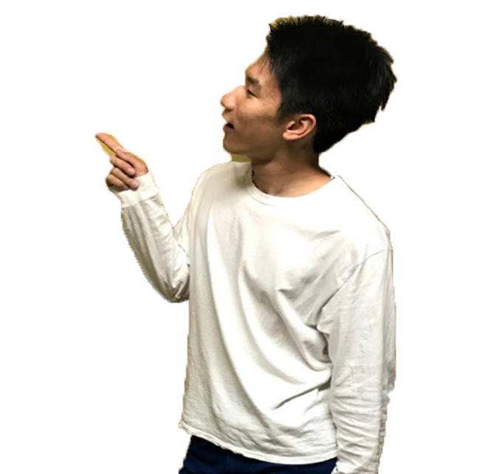
背景
目的・目標
仮説
調査
提案
仮説検証3. 留学生のアルバイトによって解決できるのか
・どのような場面で困るのか
（２）留学生の視点から分析
① 日本語能力
② 多言語能力
③ アルバイト状況
Youは何しにつくばへ？
Why did you come to Tsukuba ?

Slide 39
背景
目的・目標
仮説
調査
提案
仮説検証3. 留学生のアルバイトによって解決できるのか
・どのような場面で困るのか
日本語能力試験(JLPT)とは？
レベル | 認定の目安
N1 | 幅広い場面で使われる日本語を理解することができる
N2 | 日常的な場面で使われる日本語の理解に加え、より幅広い場面で使われる日本語をある程度理解することができる
N3 | 日常的な場面で使われる日本語をある程度理解できる
N4 | 基本的な日本語を理解できる
N5 | 基本的な日本語をある程度理解できる
難しい
易しい
N1～N3を持つ人は、
日常的な日本語ができる
Youは何しにつくばへ？
日本語能力試験 JLPT
https://www.jlpt.jp/
Why did you come to Tsukuba ?

Slide 40
背景
目的・目標
仮説
調査
提案
仮説検証3. 留学生のアルバイトによって解決できるのか
・どのような場面で困るのか
日本語能力試験(JLPT)とは？
N1 問題例
（ ）に入れるのに最もよいものを、1・2・3・4から一つ選びなさい。
私の主張は単なる（ ）ではなく、確たる
証拠に基づいている。
１ 模索
２ 思索
３ 推測
４ 推移
Youは何しにつくばへ？
日本語能力試験JLPTより
Why did you come to Tsukuba ?
https://www.jlpt.jp/samples/n1/index.html

Slide 41
背景
目的・目標
仮説
調査
提案
仮説検証3. 留学生のアルバイトによって解決できるのか
・どのような場面で困るのか
留学生の資格所有状況は？
N=57
Q 日本語能力試験の資格を持っていますか？
持っている場合、そのレベルは？
N1~N3を持っている留学生
(日常会話レベルのある留学生)
33人!!/57人
図7 日本語能力試験の資格を
持つ留学生の数
Youは何しにつくばへ？
Why did you come to Tsukuba ?

Slide 42
背景
目的・目標
仮説
調査
提案
仮説検証3. 留学生のアルバイトによって解決できるのか
・どのような場面で困るのか
筑波大学の留学生のうち・・・
約56%
N1~N3をもっている留学生
約1,380人
2,457人
(筑波大学の留学生数)
※(2018.5.1時点)
※アンケート結果を拡大して概算
多くの留学生が十分な日本語能力
を持っていると言える！
Youは何しにつくばへ？
Why did you come to Tsukuba ?

Slide 43
背景
目的・目標
仮説
調査
提案
仮説検証3. 留学生のアルバイトによって解決できるのか
・どのような場面で困るのか
（２）留学生の視点から分析
① 日本語能力
② 多言語能力
③ アルバイト状況
Youは何しにつくばへ？
Why did you come to Tsukuba ?

Slide 44
背景
目的・目標
仮説
調査
提案
仮説検証3. 留学生のアルバイトによって解決できるのか
・どのような場面で困るのか
N=57
N=33
図8 留学生の日本語能力
図9 N3以上の留学生の内訳
留学生のうち、日本語が日常会話レベルかつ、
英語か中国語の少なくともどちらかは話せる人は51％
Youは何しにつくばへ？
Why did you come to Tsukuba ?

Slide 45
背景
目的・目標
仮説
調査
提案
仮説検証3. 留学生のアルバイトによって解決できるのか
・どのような場面で困るのか
英語話者の
在留外国人
2,094人
中国語話者の
在留外国人
3,497人
留学生
つくば市の外国人数
9,644人
Youは何しにつくばへ？
Why did you come to Tsukuba ?
http://gontama29.hatenablog.com/entry/2013/11/24/105932

Slide 46
背景
目的・目標
仮説
調査
提案
仮説検証3. 留学生のアルバイトによって解決できるのか
・どのような場面で困るのか
（２）留学生の視点から分析
① 日本語能力
② 多言語能力
③ アルバイト状況
Youは何しにつくばへ？
日本語能力試験 JLPT
https://www.jlpt.jp/
Why did you come to Tsukuba ?

Slide 47
背景
目的・目標
仮説
調査
提案
仮説検証3. 留学生のアルバイトによって解決できるのか
・どのような場面で困るのか
留学生へのアンケートより
Q. あなたはアルバイトをしていますか？
N=57
アルバイト経験が
ある留学生
36人/57人
どんな職種で
アルバイトをしているのか･･･？
図10 留学生のアルバイト経験
Youは何しにつくばへ？
Why did you come to Tsukuba ?

Slide 48
背景
目的・目標
仮説
調査
提案
仮説検証3. 留学生のアルバイトによって解決できるのか
・どのような場面で困るのか
アルバイト先はコンビニに多い
N=36（人）
複数回答可
図11 留学生のアルバイト先（アンケートより）
Youは何しにつくばへ？
Why did you come to Tsukuba ?

Slide 49
背景
目的・目標
仮説
調査
提案
仮説検証3. 留学生のアルバイトによって解決できるのか
・どのような場面で困るのか
(人)
留学生が集中している店舗がある
留学生アルバイト店員の割合
アルバイト店員の総数
ファミレス
コンビニ・スーパー
アパレル店
図12 ヒアリング対象店舗のアルバイト店員総数と留学生数の割合
Youは何しにつくばへ？
Why did you come to Tsukuba ?

Slide 50
背景
目的・目標
仮説
調査
提案
仮説検証3. 留学生のアルバイトによって解決できるのか
・どのような場面で困るのか
留学生はどのようにして
アルバイト先を決めるの？
アンケート調査より
・アルバイトの情報源
・アルバイトに求める条件
Youは何しにつくばへ？
いらすとや
https://www.irasutoya.com/search?
q=%E3%83%90%E3%82%A4%E3%83%88
Why did you come to Tsukuba ?

Slide 51
背景
目的・目標
仮説
調査
提案
仮説検証3. 留学生のアルバイトによって解決できるのか
・どのような場面で困るのか
アルバイトの情報源
留学生(N=36)
日本人学生(N=53)
留学生のアルバイト情報の入手経路は
知人からの紹介が多い！
約60％
図13 留学生と日本人学生のアルバイト情報の入手経路(複数回答)
Youは何しにつくばへ？
Why did you come to Tsukuba ?

Slide 52
背景
目的・目標
仮説
調査
提案
仮説検証3. 留学生のアルバイトによって解決できるのか
・どのような場面で困るのか
アルバイト先に求める条件
(人)
N=21
アルバイト先の雰囲気
Youは何しにつくばへ？
Why did you come to Tsukuba ?

Slide 53
背景
目的・目標
仮説
調査
提案
仮説検証3. 留学生のアルバイトによって解決できるのか
・どのような場面で困るのか
仮説検証3.の結果
留学生アルバイトについて…
日常会話レベルの
日本語能力を求める
店
留学生
十分な日本語能力・多言語能力
知人らの紹介が主
職場の雰囲気の良さを求める
Youは何しにつくばへ？
Why did you come to Tsukuba ?

Slide 54
背景
目的・目標
仮説
調査
提案
仮説検証のまとめ
・どのような場面で困るのか
仮説検証の結果
① 外国人居住者はどのように困っているのか
外国人居住者は表示言語と接客時の言語対応を改善してほしい。
特にファミレスとアパレル店の言語対応を改善してほしい。
外国人
居住者
店
留学生
Youは何しにつくばへ？
Why did you come to Tsukuba ?

Slide 55
背景
目的・目標
仮説
調査
提案
仮説検証のまとめ
・どのような場面で困るのか
仮説検証の結果
② 店はどのように対応しているのか
店側は表示言語について多言語対応をしているところが多いが、接客時の言語対応を意識しているところは少ない。
外国人
居住者
店
留学生
Youは何しにつくばへ？
Why did you come to Tsukuba ?

Slide 56
背景
目的・目標
仮説
調査
提案
仮説検証のまとめ
・どのような場面で困るのか
仮説検証の結果
③ 留学生のアルバイトによって解決できるのか
店側は留学生を積極的に雇用してはいない。
日本語能力があれば雇うというところが多い。
多言語能力にも期待しているところが多い。
外国人
居住者
留学生は日本語能力・多言語対応能力を持つ。
雰囲気を重視して応募する。
店
雇える！
留学生
Youは何しにつくばへ？
Why did you come to Tsukuba ?

Slide 57
背景
目的・目標
仮説
調査
提案
提 案
Youは何しにつくばへ？
Why did you come to Tsukuba ?
出典；Youは何しに日本へ？公式Twitterより

Slide 58
背景
目的・目標
仮説
調査
提案
留学生を多様な店に入れるには…
・どのような場面で困るのか
留学生は職場の雰囲気を
重視している
就業前に職場の雰囲気がわかれば
アルバイトを始めやすい
アルバイト体験システムが
よいのでは！？
Youは何しにつくばへ？
Why did you come to Tsukuba ?

Slide 59
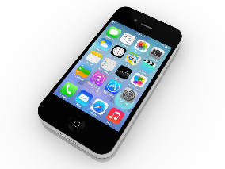
背景
目的・目標
仮説
調査
提案
アルバイト体験システムとは
・どのような場面で困るのか
例１：バイトル「しごと体験」
就業前に実際の仕事を体験、見学
体験後にそのまま面接をすることもOK
職場の雰囲気や
仕事内容がわかる！
＜体験の流れ＞
①バイトルで対象の
お店を探す
②応募する
④体験・見学
③企業から具体的な
体験の連絡
Youは何しにつくばへ？
Why did you come to Tsukuba ?

Slide 60
背景
目的・目標
仮説
調査
提案
アルバイト体験システムとは
・どのような場面で困るのか
例２：マクドナルド「クルー体験会」
高校生以上ならだれでも無料で参加
①クルーの仕事の説明
②現役クルーとのコミュニケーション
③クルー体験
留学生のアルバイト雇用に応用！
Youは何しにつくばへ？
Why did you come to Tsukuba ?

Slide 61
背景
目的・目標
仮説
調査
提案
提案
店舗側へのアプローチ
・実習の調査結果報告
・留学生のアルバイト体験システムの検討
Youは何しにつくばへ？
Why did you come to Tsukuba ?
出典；Youは何しに日本へ？公式Twitterより

Slide 62
背景
目的・目標
仮説
調査
提案
提案 店舗側へのアプローチ
提案内容
日常会話レベルの
日本語ができる！！
英語・中国語もできる！！
Ⅰ.外国人客の現状報告
職場の雰囲気が大事！！
知人らに紹介して
もらうことが多い！！
お店の言語対応で困る！！
改善してほしい！！
Ⅱ.留学生の優れた
言語能力
Ⅲ.アルバイト体験
システムの提示
Ⅳ.留学生アルバイト
による多言語対応性
Youは何しにつくばへ？
Why did you come to Tsukuba ?

Slide 63
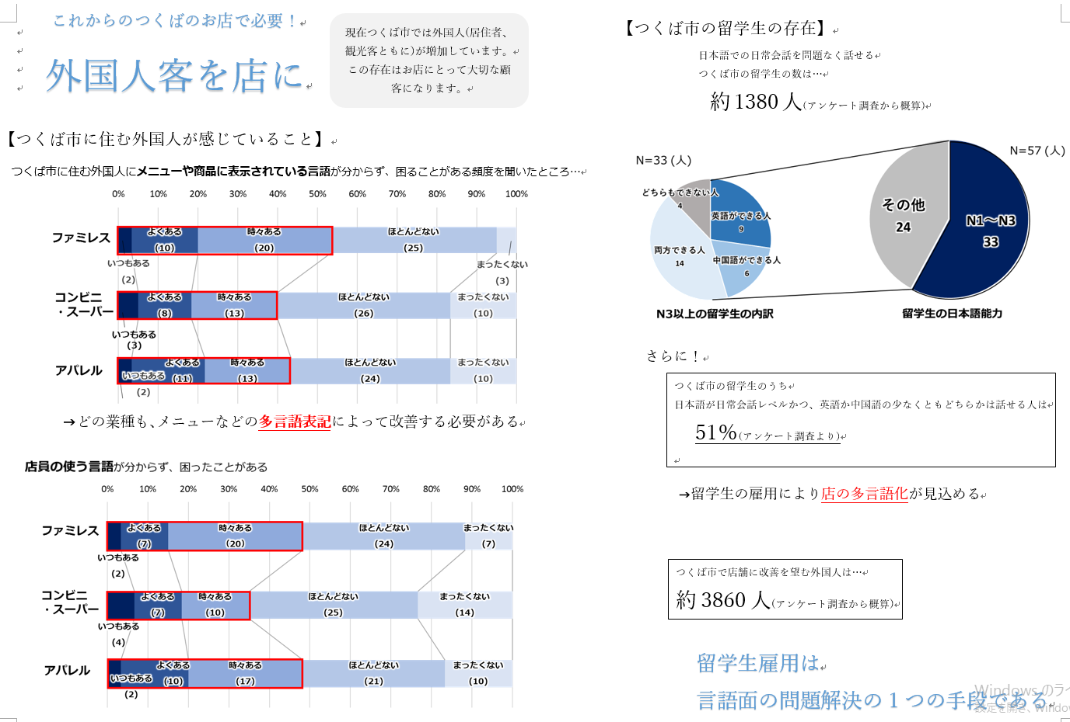
背景
目的・目標
仮説
調査
提案
提案 店舗側へのアプローチ
報告書
Youは何しにつくばへ？
Why did you come to Tsukuba ?

Slide 64
背景
目的・目標
仮説
調査
提案
今後の展望
求人会社による、留学生向けの
バイト体験システムの普及
より多くの店舗に
留学生アルバイトが応募するために
Youは何しにつくばへ？
Why did you come to Tsukuba ?
出典；Youは何しに日本へ？公式Twitterより

Slide 65
背景
目的・目標
仮説
調査
提案
今後の展望 バイト体験システムの普及
・どのような場面で困るのか
アルバイト体験システム
留学生
②留学生向けに
掲示
⑤体験の詳細連絡
⑥体験
③掲示を見る・申し込み
①留学生のアルバイト体験
の掲示のお願い
バイト
求人会社
店
④申し込み状況の連絡
Youは何しにつくばへ？
Why did you come to Tsukuba ?

Slide 66
あのお店でのバイト気になるな。
体験してみよう！
体験もできるんだ！どんなお店が求人しているか見てみよう！
閲覧中
バイト体験
掲載中！
バイトしたいけど、職場の雰囲気が気になるなぁ…
職場の雰囲気が
よく知れたぞ！
このお店でバイトしよう！
バイト
求人会社
体験中
店
Youは何しにつくばへ？
Why did you come to Tsukuba ?

Slide 67
背景
目的・目標
仮説
調査
提案
今後の展望 バイト体験システムの普及
・どのような場面で困るのか
現在：留学生のアルバイト情報源は知人からの紹介が多い
→店舗ごとに留学生の応募が偏ってしまい、留学生の雇用が難しい
バイト体験システム
展望：知人の紹介を利用しなくても、
事前に職場の雰囲気を知ることができる
→多様な店舗に留学生アルバイトが応募をするきっかけになるのでは
Youは何しにつくばへ？
Why did you come to Tsukuba ?

Slide 68
背景
目的・目標
仮説
調査
提案
まとめ
・どのような場面で困るのか
留学生アルバイトを積極的に雇って、
外国人が不自由なく過ごせるまち、
つくば市に！
Youは何しにつくばへ？
Why did you come to Tsukuba ?

Slide 69
謝辞
「ミニストップつくば栗原店」様
「スーパーまるも学園店」 川原井智明様
「ローソン天久保三丁目店」 鈴木茂様
「ファミリーマートつくば春日四丁目店」 倉持照代様
「セブンイレブンつくば平塚店」 桜田様
「株式会社カスミ」様
「ばんどう太郎つくば学園中央店」 吉岡和樹様
「サイゼリヤつくばキュート店」 永島信志様
「デニーズ筑波研究学園都市店」 野木様
「とんかつとんQつくば本店」 石塚有輝様
「すぎのや本陣つくば学園店」 高橋浩司様
「大戸屋ごはん処BiViつくば店」 小林様
「ムラサキスポーツイーアスつくば店」 小島様
「AOKI研究学園店」様
「GUつくば研究学園店」 岡田様
「GAPストア つくばクレオスクエア Q‘t店」様
ご協力いただき、ありがとうございました。

Slide 70
参考文献
e-Stat 政府統計の総合窓口：https://www.e-stat.go.jp（最終閲覧日：令和元年6月13日）
日本政府観光局：https://www.jnto.go.jp/jpn/index.html（最終閲覧日：令和元年6月13日）
文部科学省「外国人留学生在籍状況調査」及び「日本人の海外留学者数」等について：http://www.mext.go.jp/a_menu/koutou/ryugaku/__icsFiles/afieldfile/20 19/01/18/1412692_1.pdf （最終閲覧日：令和元年6月13日）
総務省統計局統計調査部国勢統計課国勢調査：https://www.stat.go.jp/data/kokusei/2015/kekka.html（最終閲覧日：令和元年6月13日）
独立行政法人日本学生支援機構：https://www.jasso.go.jp/（最終閲覧日：令和元年6月13日）
数字で見る筑波大学：https://jp-ex.tsukuba.ac.jp/education/facts_figures/（最終閲覧日：令和元年6月13日）
茨城地域留学生交流推進協議会「外国人留学生在籍状況等調査」:http://www.pref.ibaraki.jp/bugai/kokusai/tabunka/jpn/data/documents/ryugakusei-gakko30.pdf（最終閲覧日：令和元年6月13日）
平成25年度 横浜市外国人意識調査 調査結果報告書：http://www.city.yokohama.lg.jp/kokusai/multiculture/chosa/h25report.pdf（最終閲覧日：令和元年6月13日）
つくば市役所掲示板：(最終閲覧日：令和元年6月3日)
入国管理局：http://www.immi-moj.go.jp/tetuduki/zairyuu/shikakugai.html，
http://www.immi-moj.go.jp/tetuduki/zairyuu/shikakugai.html (最終閲覧日：令
和元年6月14日)

Slide 71
参考文献
2016（平成28）年９月 つくば市グローバル化基本指針： https://www.city.tsukuba.lg.jp/_res/projects/default_project/_page_/001/001/937/Tsukuba_City_Basic_Guideline_for_Globalization_JP.pdf（最終閲覧日：令和元年6月18日）
日本語能力試験JLPT：https://www.jlpt.jp/（最終閲覧日：令和元年6月18日）
バイトルHP：https://www.baitoru.com/（最終閲覧日：令和元年6月18日）
マクドナルド アルバイト情報： https://www.mcdonalds.co.jp/recruit/crew_recruiting/?_ga=2.136437168.1415631651.1560821069944573995.1560821069 （最終閲覧日：令和元年6月18日）
マイナビ進学HP：https://shingaku.mynavi.jp/kanto/（最終閲覧日：令和元年6 月18日）

Slide 72
ご清聴ありがとうございました!
Thank you for listening !

Slide 73
質問対策スライド
つくば市が行っている外国人対応
「国際都市つくば」をテーマに
・つくば市グローバル化基本指針（2016年9月策定）
・ネット情報の多言語化
・市役所窓口の通訳機能
・外国人支援団体等との連携による、語学支援や相談室事業の実施
・学校における国際教育の充実
・国際交流行事（例：国際交流フェア、「つくばフェスティバル」の一環として開いている行事）
→つくば市は、行政として公共的な政策をとっている
行政の手が届かない日常的に使われる店において、
私たちは対策を考えたい
Youは何しにつくばへ？
Why did you come to Tsukuba ?

Slide 74
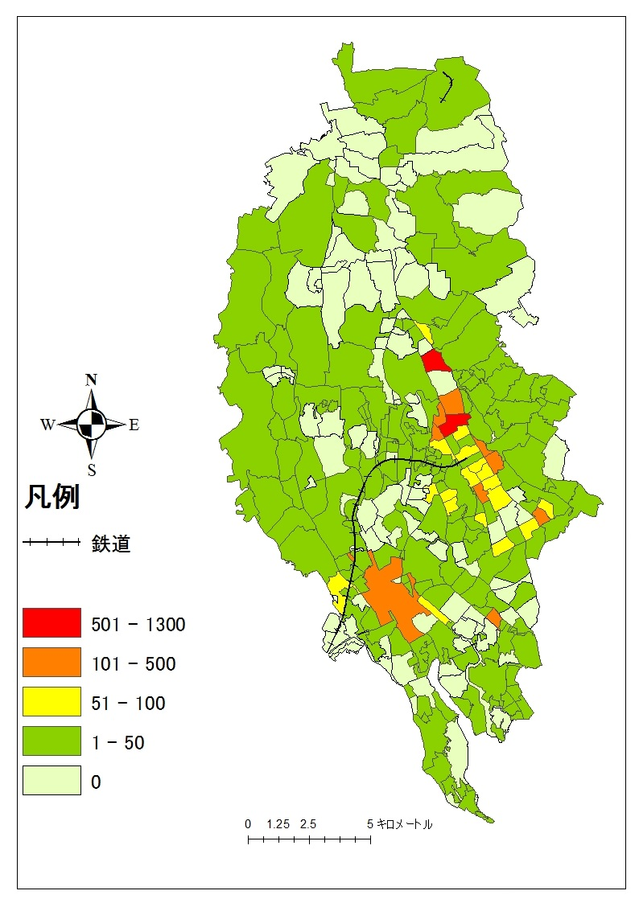
外国人人口(人)
つくば市の町丁目別外国人人口

Slide 75
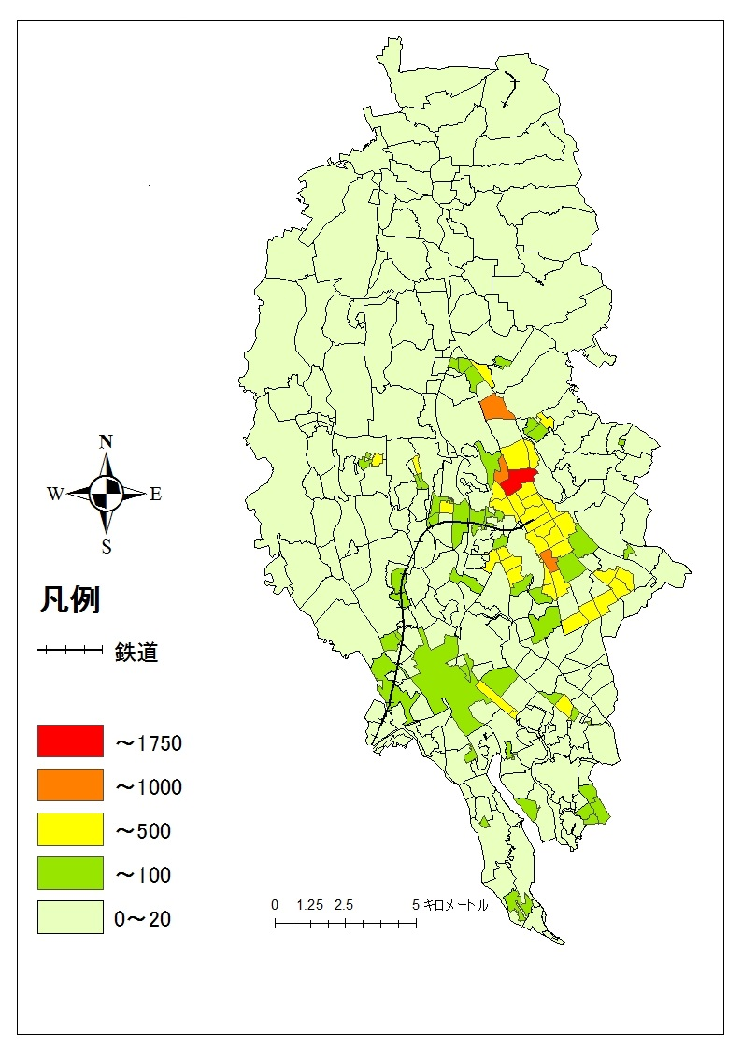
人口密度(人/km²)
つくば市の町丁目別外国人人口密度

Slide 76
28％
図7 つくば市の外国人における留学生の割合
Youは何しにつくばへ？
Why did you come to Tsukuba ?

Slide 77
質問対策スライド
留学生の資格外労働の規定
・1週間に28時間まで
・風俗営業のお店は禁止
入国管理局資格外活動の許可（入管法第19条）より
http://www.immi-moj.go.jp/tetuduki/zairyuu/shikakugai.html
Youは何しにつくばへ？
Why did you come to Tsukuba ?

Slide 78
質問対策スライド
全国の求人・求職者数と有効求人倍率の推移
Youは何しにつくばへ？
厚生労働省「一般職業紹介状況」より
Why did you come to Tsukuba ?

Slide 79
質問対策スライド
N=60
ファミレス
いつもある
(2)
よくある
(10)
時々ある
(20)
ほとんどない
(25)
コンビニ
スーパー
(３)
(8)
(13)
(26)
(10)
アパレル店
(13)
(24)
(10)
(2)
(11)
図5 メニューや商品に表示されている言語が分からず困ったことがある
ファミレス
いつもある
(2)
いつもある
(7)
コンビニ
スーパー
(4)
(7)
(10)
(14)
アパレル店
(2)
(10)
(17)
(21)
(10)
店員の使う言語が分からず困ったことがある
Youは何しにつくばへ？
Why did you come to Tsukuba ?

Slide 80
筑波大学留学生数 拡大用データ（2018.5.1現在）
質問対策スライド
 | 留学生回答数 | 筑波大学留学生数 | 倍率
中国 | 16 | 1,201 | 75.0625
韓国 | 9 | 157 | 17.4444
台湾 | 4 | 96 | 24
ベトナム | 3 | 89 | 29.6667
フィリピン | 2 | 31 | 15.5
インドネシア | 3 | 96 | 32
アメリカ | 2 | 47 | 23.5
マレーシア | 5 | 42 | 8.4
フランス | 4 | 31 | 7.75
ロシア | 2 | 24 | 12
ウズベキスタン | 2 | 24 | 12
スペイン | 1 | 1 | 1
ブルガリア | 1 | 3 | 3
チリ | 1 | 3 | 3
ドイツ | 1 | 36 | 36
オーストラリア | 1 | 10 | 10

Slide 81
質問対策スライド
つくば市外国人数 拡大用データ（2019.5.1現在）
 | 留学生回答数 | 筑波大学留学生数 | 倍率
中国 | 17 | 3,225 | 189.7059
韓国 | 9 | 896 | 99.5556
台湾 | 4 | 265 | 66.25
ベトナム | 3 | 697 | 232.3333
フィリピン | 2 | 428 | 214
インドネシア | 3 | 303 | 101
アメリカ | 2 | 218 | 109
マレーシア | 6 | 61 | 10.167
フランス | 4 | 84 | 21
ロシア | 2 | 122 | 61
ウズベキスタン | 3 | 70 | 23.333
スペイン | 1 | 15 | 15
ブルガリア | 1 | 8 | 8
チリ | 1 | 8 | 8
ドイツ | 1 | 58 | 58
オーストラリア | 1 | 37 | 37

Slide 82
質問対策スライド
「外国人顧客が多い/少ない」の基準
・外国人の来店頻度についての回答によって分類
・業種ごとに基準を設定
 | 多い | 少ない
コンビニ・ スーパー | 全客の1割～半数 | 1日3,4人～ 10人
ファミレス | 全客の1割～半数 | 週4,5組
アパレル | 全客の1割～3割 | 週2,3組
・数値は、店にとっての外国人顧客の数の印象
・あくまで店ごとの見解なので、数値が正確とは言えない
Youは何しにつくばへ？
Why did you come to Tsukuba ?

Slide 83
英語が通じる国 | つくば市の人数
インド | 444
フィリピン | 428
スリランカ | 292
アメリカ合衆国 | 218
バングラデシュ | 147
パキスタン | 121
イギリス | 70
マレーシア | 61
カナダ | 57
ガーナ | 37
オーストラリア | 37
ナイジェリア | 25
ケニア | 19
カメルーン | 16
エチオピア | 13
モロッコ | 12
スーダン | 12
タンザニア | 11
ニュージーランド | 9
シンガポール | 7
ウガンダ | 6
アンティグア・バーブーダ | 4
イスラエル | 4
南アフリカ | 3
ルワンダ | 3
ジンバブエ | 3
フィジー | 3
ジャマイカ | 3
バーレーン | 3
エリトリア | 3
シエラレオネ | 2
ザンビア | 2
サモア | 2
ドミニカ共和国 | 2
パプアニューギニア | 2
キプロス | 2
クウェート | 2
ブルンジ | 1
ガンビア | 1
ガイアナ | 1
レソト王国 | 1
南スーダン | 1
アイルランド | 1
ソロモン諸島 | 1
トリニダード・トバゴ | 1
バヌアツ | 1
中国語が通じる国 | つくば市の人数
シンガポール | 7
台湾 | 265
中国 | 3225
中国語話者
3,497人
英語話者
2,094人

Slide 84
質問対策スライド
外国人への「組織的な対応」の定義
〈組織的な対応〉
店の経営戦略の一部として実行される、外国人に向けた対応
例）
タブレット端末による翻訳（３店舗）、
メニューなどに外国語併用（３店舗）、
キャンペーンや注意喚起についての貼り紙に外国語併用（２店舗）、
外国人への接客についてスタッフ内で意思統一（４店舗）
〈組織的な対応がない場合の外国人対応〉
留学生などの外国語が話せるスタッフが店頭にいる場合は、その人が対応、
いない場合は日本人スタッフが場合に応じて工夫して対応
と答えた店が多かった（７店舗）
Youは何しにつくばへ？
Why did you come to Tsukuba ?

Slide 85
質問対策スライド
表X 予備調査した留学生8名の基本情報
編注：表に留学生の個人情報を記載していたので、HP作成時に削除しました。
（2019/7/5、HP編集者）
Youは何しにつくばへ？
Why did you come to Tsukuba ?

Slide 86
仮説検証のまとめ
・どのような場面で困るのか
①外国人居住者はどのように困っているのか
仮説検証の結果
外国人居住者は表示言語と接客時の言語対応を改善してほしい。
特にファミレスとアパレル店の言語対応を改善してほしい。
外国人
居住者
②店はどのように対応しているのか
店
店側は表示言語について多言語対応をしているところが多いが、接客時の言語対応を意識しているところは少ない。
③留学生のアルバイトによって解決できるのか
留学生
店側は留学生を積極的に雇用してはいない。
日本語能力があれば雇えるところが多い。
多言語能力にも期待している。
留学生は日本語能力・多言語対応能力を持つ。
雰囲気を重視して応募する。
Youは何しにつくばへ？
Why did you come to Tsukuba ?

